Slide 1
TECHNOLOGIES UTILISÉES
Unity Game Engine
MonoDevelop
C#
Github

Slide 2
LIENS AVEC LES COURS
Infographie
Processus concurrents et parallélisme
Conception de systèmes temps réel
Méthodes de conception orientées objet
Structures de données

Slide 3
LES LIVRABLES
Tableau à venir

Slide 4
Controlleur de joueur
Image à venir

Slide 5
Conclusion
Résultats
Prototype de monde planetoïde Procédural
“voir commentaire”
Notes:
Combiner avec la slide Amelioration pour que cette diapo soit comme celle de notre autre projet(voir diapo 5)... Bon on a pas vraiment “Si ce serait à refaire” mais “À ameliorer” est pamale de la meme thematique.

Slide 6
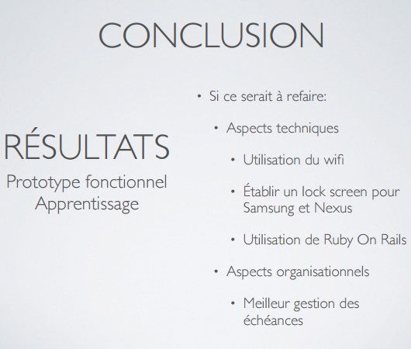
A ne pas Ajouter

